Slide 1

编译原理实验汇报
第七组：殷墨涵、马雪、博文·卡崔拉、高立扬
指导教师：蒋宗礼

Slide 2
目录
01.
组内分工
04.
实验三
02.
实验一
03.
实验二

Slide 3
01.
组内分工

Slide 4
组内分工
殷墨涵（组长）
马雪
1、总体设计
2、词法分析
3、代码编写
4、ppt制作
1、总体设计
2、语法分析
3、代码编写
4、总体检查
博文·卡崔拉
高立扬
1、总体设计
2、语法分析
3、代码编写
4、ppt制作
1、总体设计
2、三地址码生成
3、代码编写+简单错误处理&续编译
4、总体检查

Slide 5
02.
实验一

Slide 6
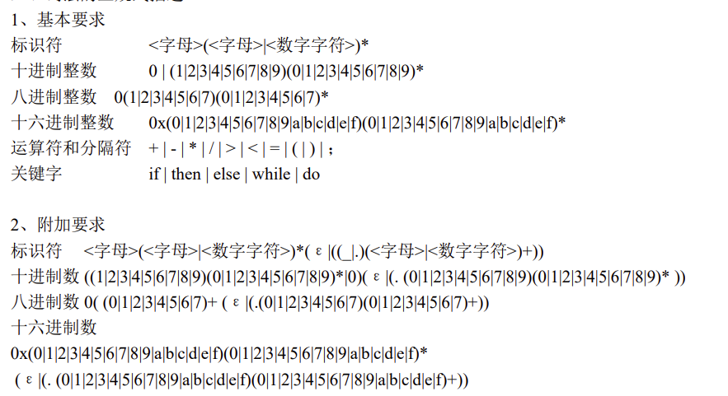
词法分析程序的设计与实现
实验要求（正则表达式）

Slide 7
词法分析程序的设计与实现
实现功能 & 思路
功能：
1、识别八进制、十进制、十六进制整数、浮点数。
2、识别关键字、运算符和分隔符。
3、识别标识符（含“_”“.”）。
4、将if、then、else、while、do作为非保留字，同时保证其作为关键字本身用法时能被识别为关键字。
5、将输出的八进制和十六进制数转换为十进制数
6、简单的错误处理功能
实现思路：
采用Flex自动生成工具
flex根据定义的正则表达式规则识别token
每识别到一个token后, 执行事先写好的对应的一系列动作。

Slide 8
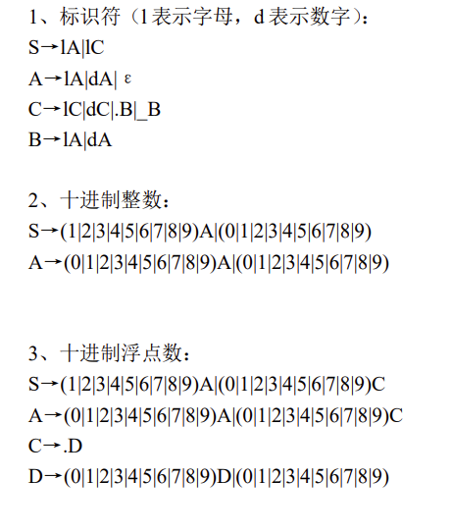
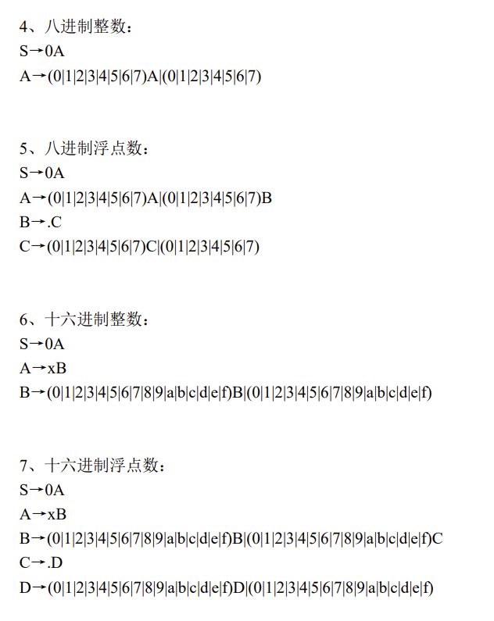
词法分析程序的设计与实现
正则文法

Slide 9
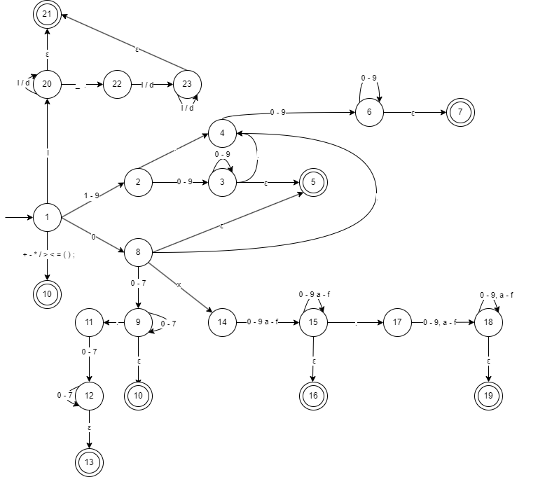
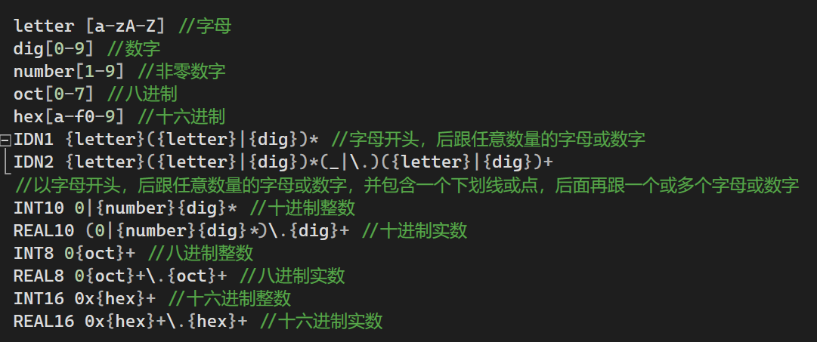
词法分析程序的设计与实现
状态转换图
字母
十进制实数
十进制整数
零
十六进制
根据状态转化图，编写正则表达式
八进制

Slide 10
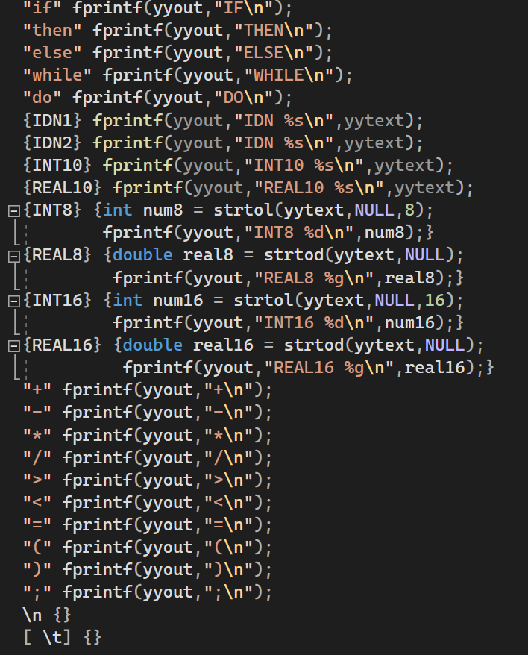
词法分析程序的设计与实现
词法规则实现
声明部分
%%
识别规则部分
%%
辅助过程部分

Slide 11
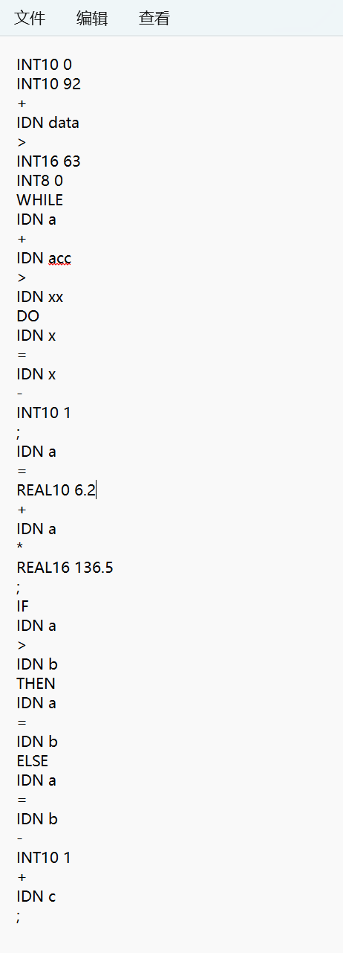

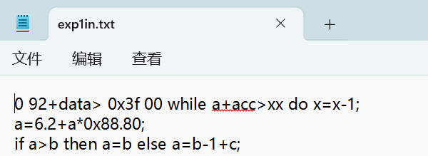
实验结果
在exp1out.txt中查看结果
输入测试数据

Slide 12
03.
实验二

Slide 13
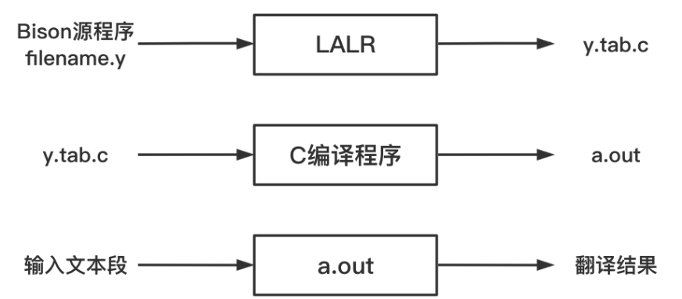
语法分析：
1、由bison使用自下而上的处理顺序，直接打印对应规约语句即可。
2、LALR（Look-Ahead LR(k)）是LR(k)的一个子集，通过合并具有相同“核心”的LR(1)项来减少状态的数量。
3、自底向上的语法分析算法，其中“LR”表示从左到右扫描输入并构建右推导

Slide 14
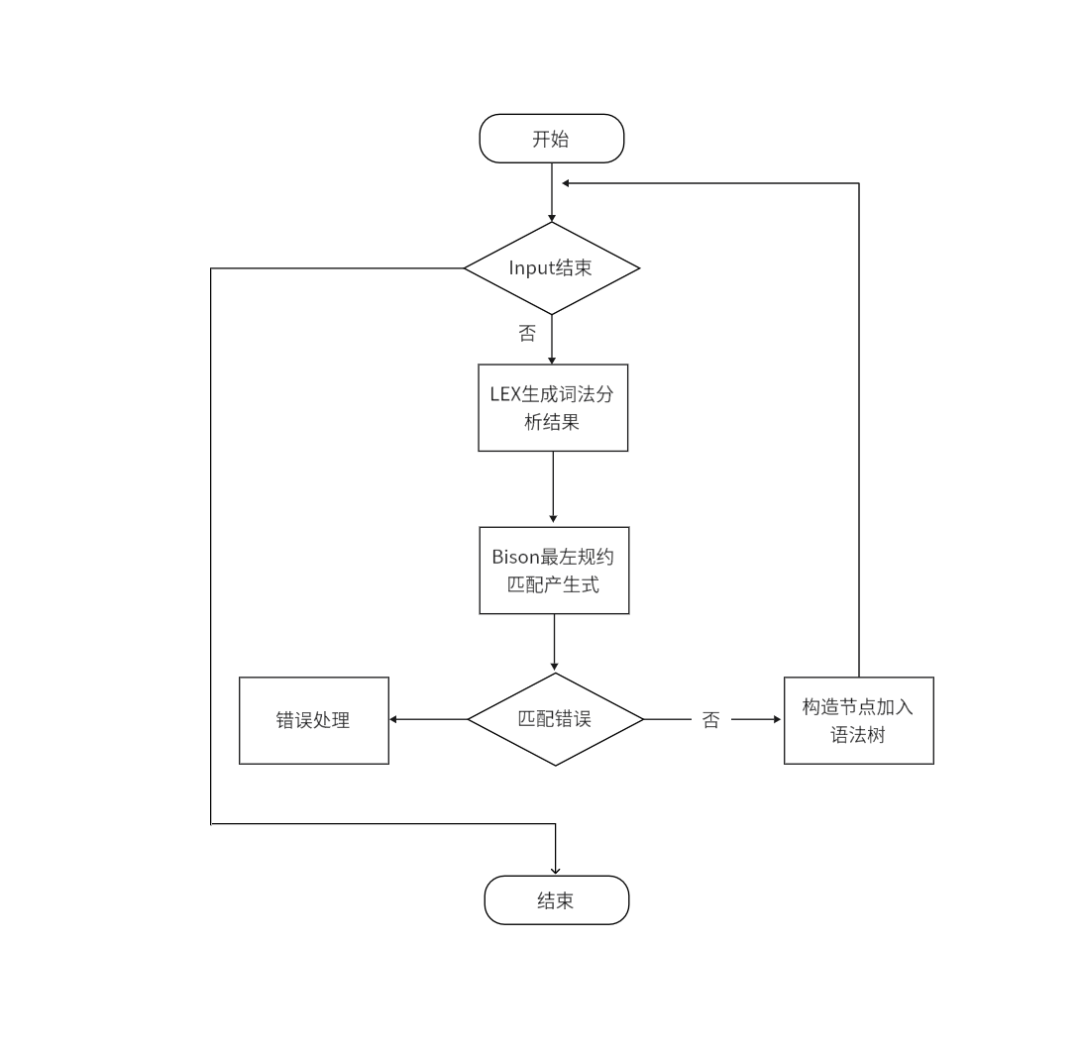
语法分析结构：
Bison通过获得flex分析出的token以及用户定义的产生式进行归约。每当根据一条产生式进行归约时，执行用户预先定义好的一系列动作。

Slide 15
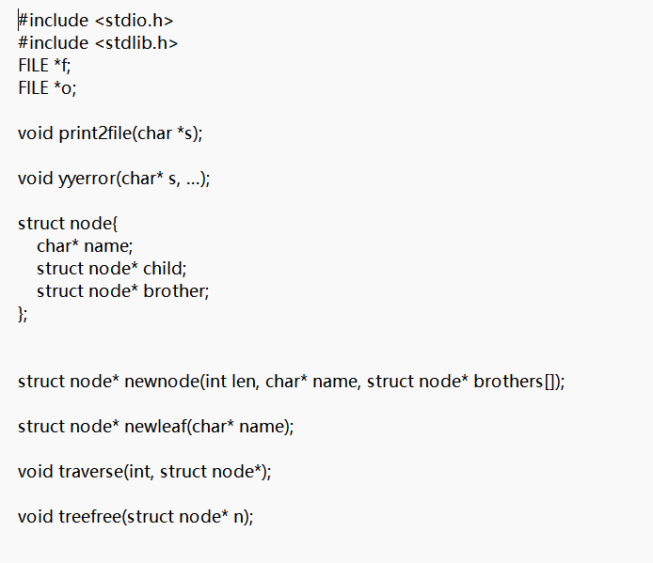
语法分析：
Part2.h

Slide 16
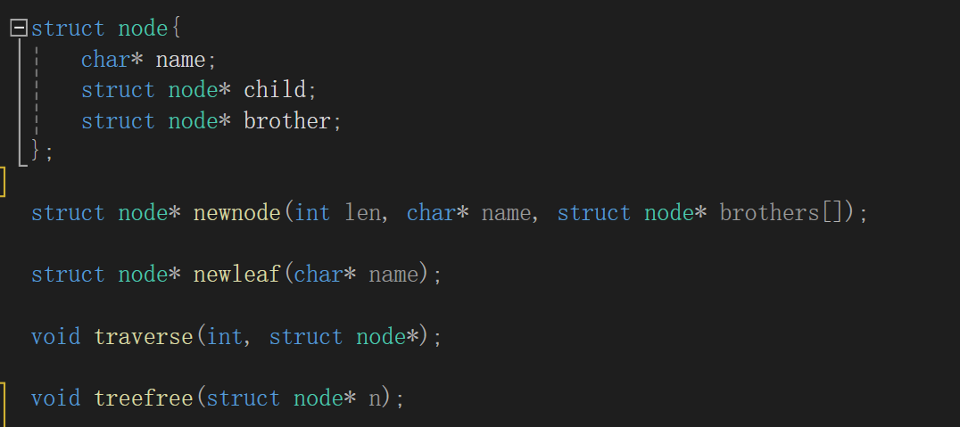
语法分析：
抽象语法树的结构体
抽象语法树的生成需要在每个低层语句的动作,也就是翻译模式中新建终结符节点并把树结构回传给非终结符。在最顶层语句对应的动作中深度遍历构建的语法分析树，按格式打印在终端和输出文件。

Slide 17
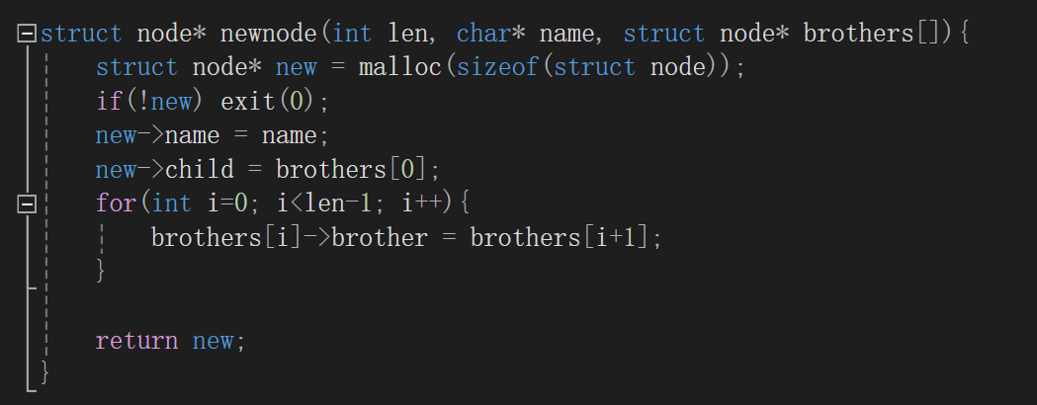
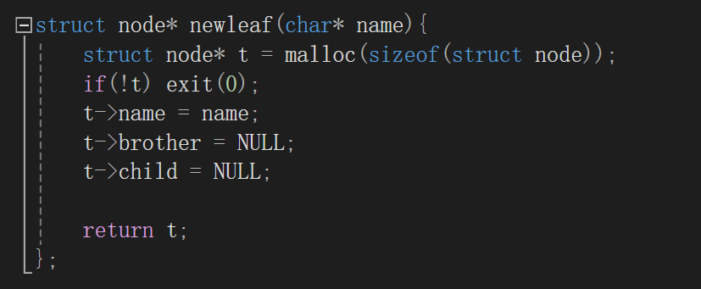
语法分析：
关键函数实现：
newnode 函数：接收三个参数，分别是 len，name 和 brothers。
newleaf 函数：接收一个参数 name，表示新叶子节点的名称

Slide 18
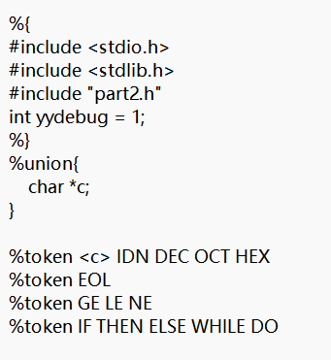
语法分析：
C代码：被直接复制到生成的解析器的C文件中。它包含了必要的头文件，并设置了一个调试标志yydebug。
符号定义：定义了（tokens）如IDN、DEC、OCT、HEX等，以及运算符如GE、LE、NE等。这些由词法分析器（lexer）生成

Slide 19
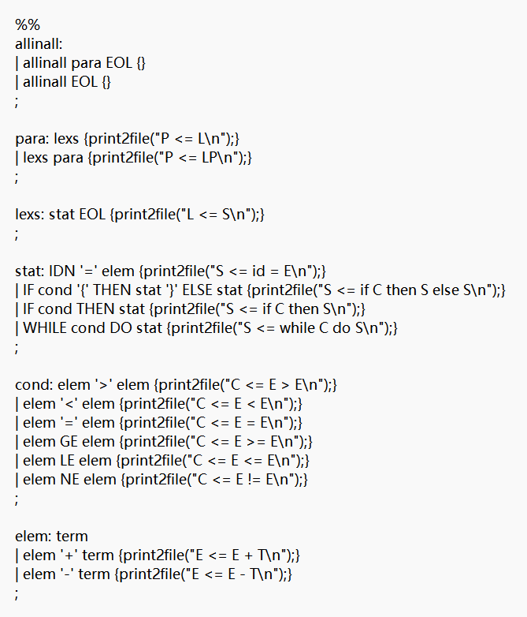
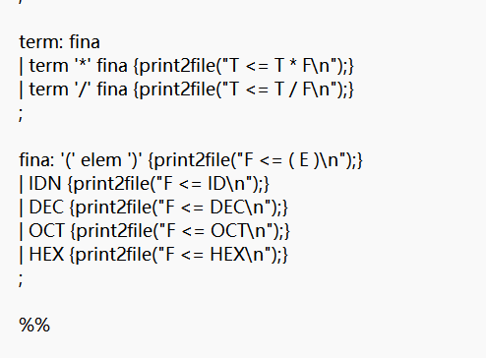
语义规则

Slide 20
语义规则

Slide 21

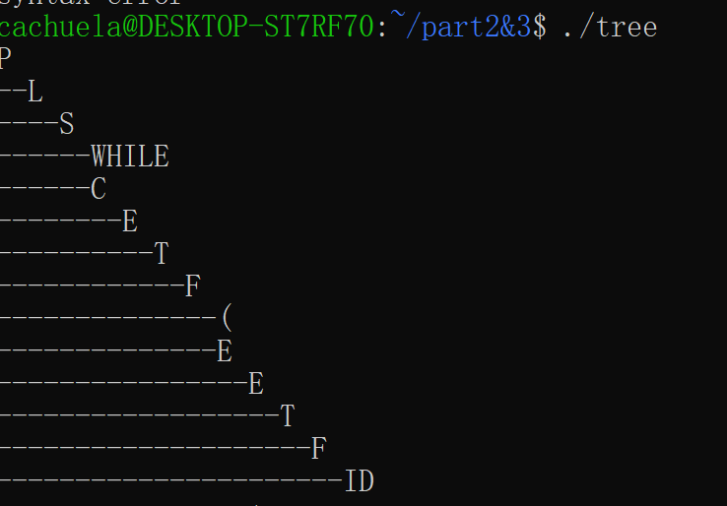
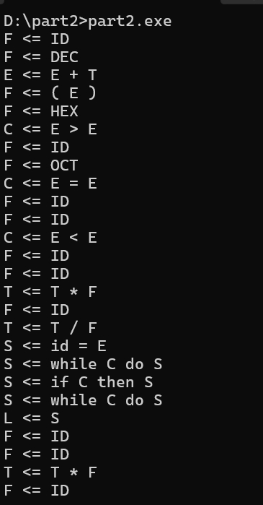
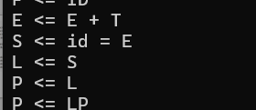
实验结果

Slide 22
04.
实验三

Slide 23
三地址码生成
内容：基于实验二的语法分析程序，通过进一步改进.y文件中的语义规则，实现三地址码的生成。
·思路：利用语法分析算法自底向上的特点，实现边推导边生成代码。（本实验实现）
·另一种思路：拉链回填法。

Slide 24
边推导边生成代码
背景：
查阅资料发现，拉链回填法需要现在右推导时对转移目标进行标记，而后再从左至右回填，代码在回填时一并生成。这就带来了非常多的代码量。通过观察右表所示的语法指导，我想到了一种“偷懒”的办法。
如果在右推导的过程中，一边推导一边就能生成代码，那么就省去了“拉链回填法”的第二次扫描，这无疑也能节省时间，不过会牺牲一些空间（数据结构）。

Slide 25
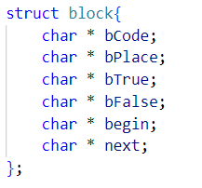
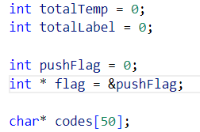
数据结构
链表：右推导时使用 一些辅助变量，及存储代码用的字符串数组codes

Slide 26
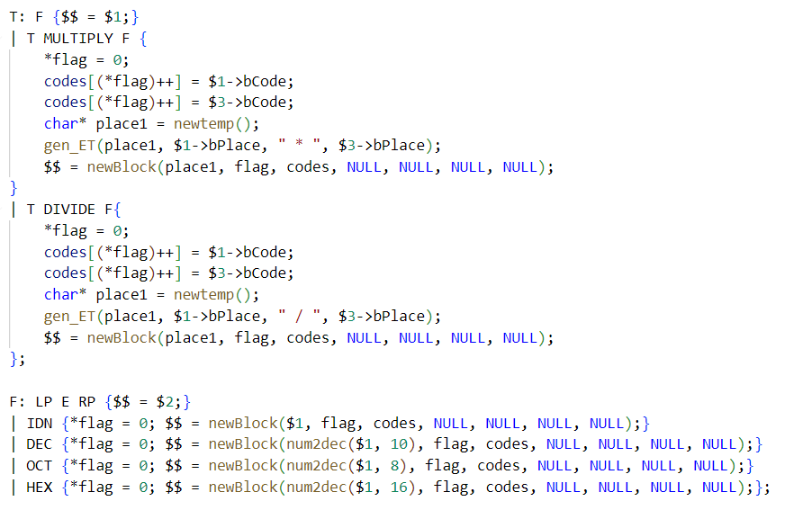
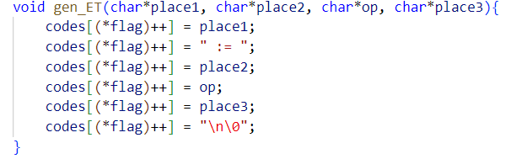
语法分析器改进思路
直接对语义规则进行复现
实现代码生成
生成的代码保存到节点，随着推导传递下去

Slide 27
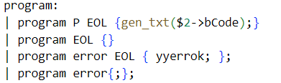
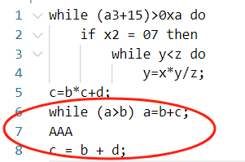
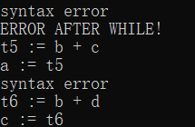
简单错误处理&续编译

Slide 28
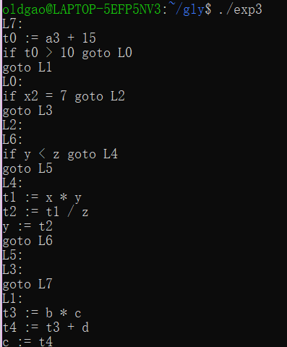
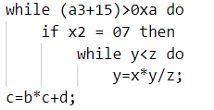
实验结果
单行输入
多行输入

Slide 29
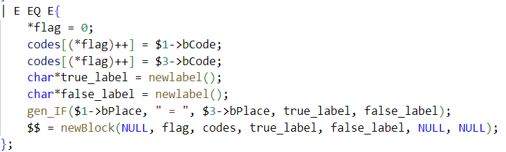
分析：
问题来源：右推导时，标签先于while和if生成
本实验方法：
优点：代码量少，思路简洁，一遍生成。
缺点：牺牲了更多空间，标签冗余。
改进思路：
①记录上下文信息，重点在于对S.begin和S.next的记录，规避冗余的标签。（没做成）
②依旧是拉链回填法，该方法可以解决标签冗余的问题。
可以发现，虽然生成代码的结果正确，标签也对应，支持多行，但是出现了“标签冗余”的问题，不影响程序正常跳转，但是不美观，代码可读性低。

Slide 30
谢谢大家！

